Slide 1
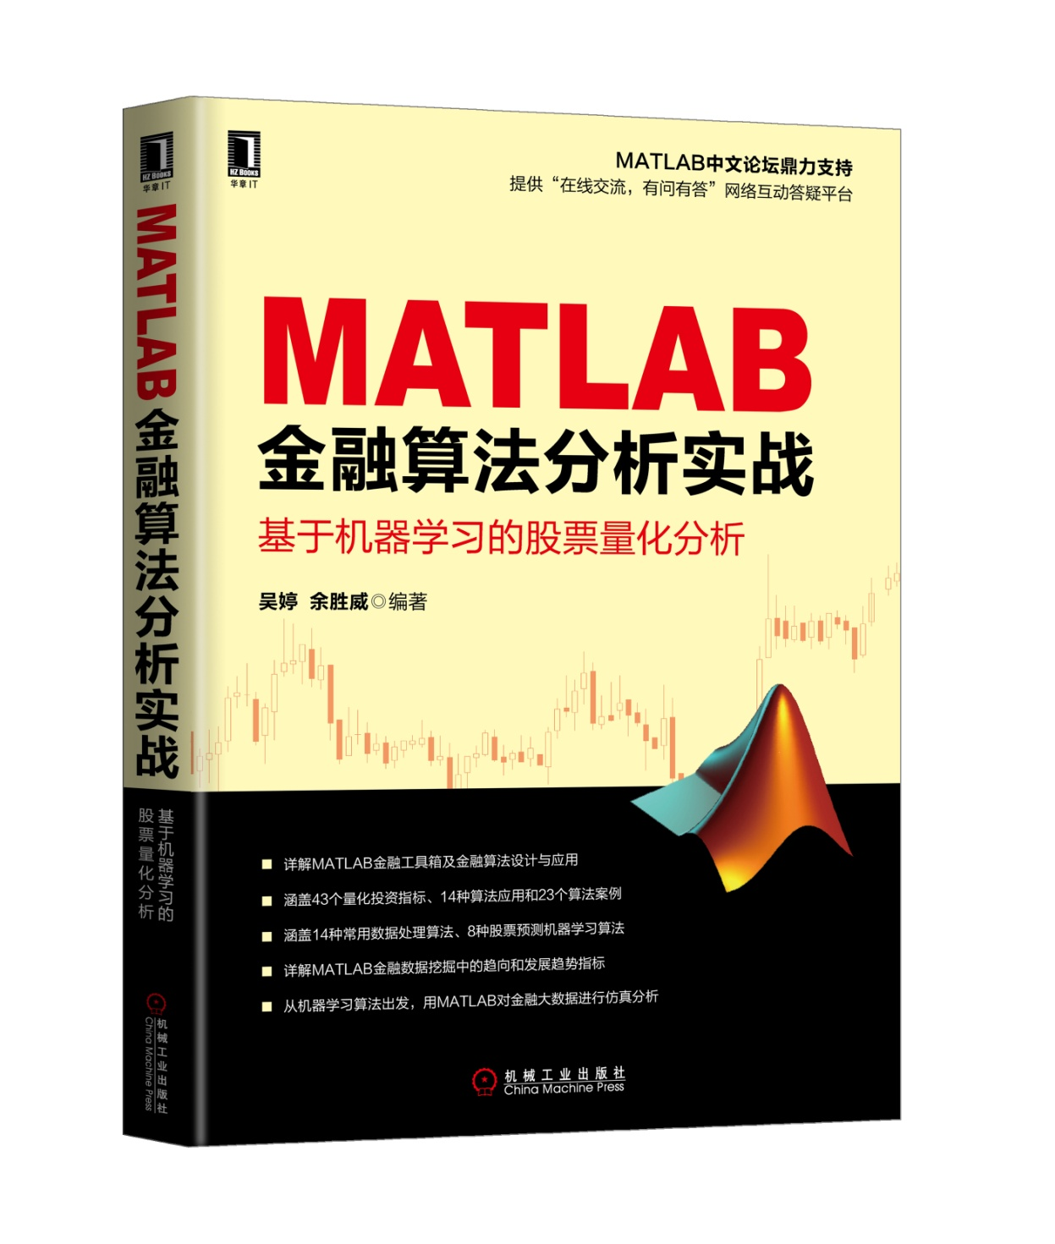
第十三章
吴婷、余胜威：MATLAB金融算法分析实战——基于机器学习的股票量化分析

Slide 2
支持向量机SVM下的涨跌预测
吴婷、余胜威：MATLAB金融算法分析实战——基于机器学习的股票量化分析

Slide 3
吴婷、余胜威：MATLAB金融算法分析实战——基于机器学习的股票量化分析
支持向量机SVM算法是一个极其优越的机器学习算法。支持向量机SVM算法也是一个有监督的学习算法。支持向量机SVM算法根据数据内存属性，通过构造超平面，将数据进行划分，然后应用于分类和回归模型。支持向量机SVM算法解决了传统算法不能解决的非线性、离散等问题，将复杂的大数据映射到高维空间，进而实现问题的高效求解，广泛应用于各行各业数据分析中。本章主要围绕支持向量机SVM算法进行股票的上证、下跌分析。

Slide 4
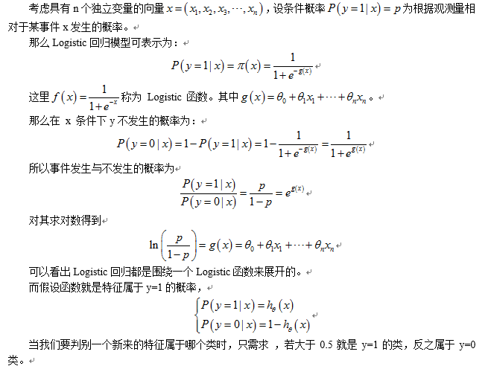
吴婷、余胜威：MATLAB金融算法分析实战——基于机器学习的股票量化分析
Logistic回归

Slide 5
吴婷、余胜威：MATLAB金融算法分析实战——基于机器学习的股票量化分析
Regularization正则化方程

Slide 6
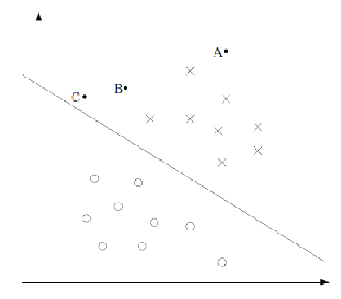
吴婷、余胜威：MATLAB金融算法分析实战——基于机器学习的股票量化分析
支持向量机SVM算法
Logistic 回归

Slide 7
吴婷、余胜威：MATLAB金融算法分析实战——基于机器学习的股票量化分析
支持向量机SVM算法
二次规划问题
应用KKT（Karush-Kuhn-Tucker）条件进行求解。

Slide 8
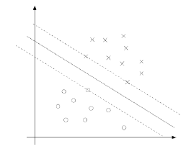
吴婷、余胜威：MATLAB金融算法分析实战——基于机器学习的股票量化分析
支持向量机SVM算法
SVM超平面求解

Slide 9
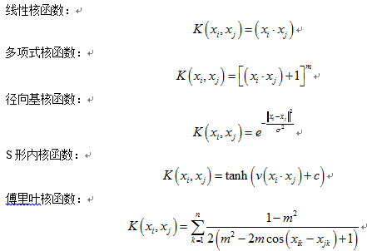
吴婷、余胜威：MATLAB金融算法分析实战——基于机器学习的股票量化分析
支持向量机SVM算法

Slide 10
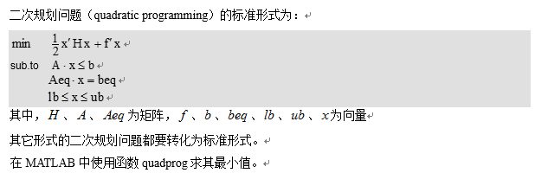
吴婷、余胜威：MATLAB金融算法分析实战——基于机器学习的股票量化分析
支持向量机SVM算法

Slide 11
吴婷、余胜威：MATLAB金融算法分析实战——基于机器学习的股票量化分析
支持向量机SVM算法
clc,clear,close all % 清屏+清理工作区+关闭图形窗口
warning off % 取消警告
feature jit off % 加速通道
%% 函数quadprog 二次规划问题
H = [1 -1; -1 2] ;
f = [-2; -6];
A = [1 1; -1 2; 2 1];
b = [2; 2; 3];
lb = zeros(2,1);
[x,fval,exitflag,output,lambda] = quadprog(H,f,A,b,[ ],[ ],lb)

Slide 12
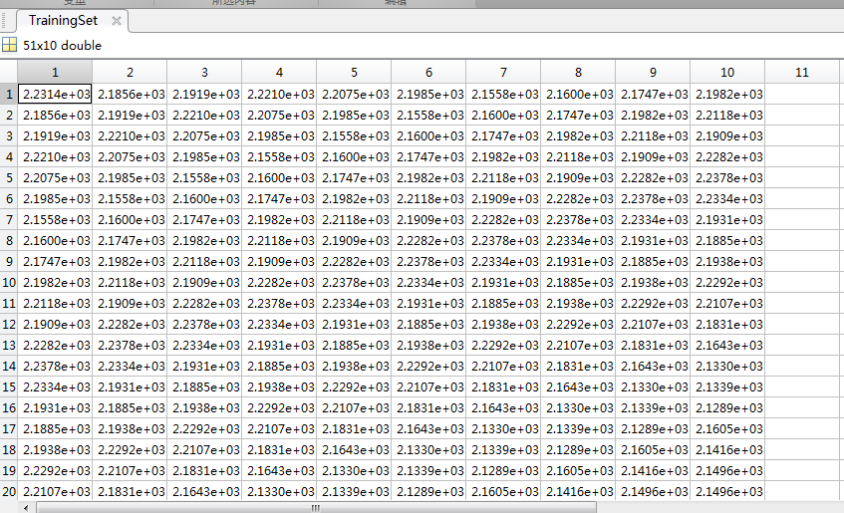
吴婷、余胜威：MATLAB金融算法分析实战——基于机器学习的股票量化分析
支持向量机SVM算法
支持向量机SVM就是根据二次规划问题求解相应的系数，进而得到超平面，实现数据的分类与预测。支持向量机SVM目前有较为成熟的工具箱，本文将使用MATLAB自带的支持向量机SVM工具箱实现上证指数的涨跌预测。

Slide 13
吴婷、余胜威：MATLAB金融算法分析实战——基于机器学习的股票量化分析
支持向量机SVM算法
SVM中的alpha系数取值上下限：
function [psi_l, psi_h Low High] = evalPsiAtEnd(i, j, Low, High)
% This function evaluates the objective function at the ends of
% the feasible region. This is necessary in the hopefully rare
% case of eta < 0. It looks a bit ugly but simply implements.
[Kii Kjj Kij] = kernelCache.getElements(i,j);
s = targetLabels(i) * targetLabels(j);
fi = - objGrad(i) - alphas(i) * Kii - s * alphas(j) * Kij;
fj = - objGrad(j) - alphas(j) * Kjj - s * alphas(i) * Kij;
Li = alphas(i) + s * (alphas(j) - Low);
Hi = alphas(i) + s * (alphas(j) - High);
psi_l = Li * fi + Low * fj + Li * Li * Kii / 2 + Low * Low * Kjj / 2 + ...
s * Low * Li * Kij;
psi_h = Hi * fi + High * fj + Hi * Hi * Kii / 2 + High * High * Kjj / 2 + ...
s * High * Hi * Kij;
end

Slide 14
吴婷、余胜威：MATLAB金融算法分析实战——基于机器学习的股票量化分析
支持向量机SVM算法
Alpha更新过程如下：
function updateAlphas(i, j)
% This function calculates new values for alpha_i and alpha_j
if isempty(fullKernel)
[Kii Kjj Kij] = kernelCache.getElements(i,j);
eta = Kii + Kjj - 2 * Kij;
else
eta = fullKernel(i,i) + fullKernel(j,j) - 2 * fullKernel(i,j);
end
% 计算alpha的下限Low和上限High
if targetLabels(i) * targetLabels(j) == 1
Low = max(0, alphas(j) + alphas(i) - boxConstraints(i));
High = min(boxConstraints(j), alphas(j) + alphas(i));
else
Low = max(0, alphas(j) - alphas(i));
High = min(boxConstraints(j), boxConstraints(i) + alphas(j) - alphas(i));
end

Slide 15
吴婷、余胜威：MATLAB金融算法分析实战——基于机器学习的股票量化分析
支持向量机SVM算法
if eta > eps
lambda = - targetLabels(i) * objGrad(i) + targetLabels(j) * objGrad(j);
alpha_j = alphas(j) + targetLabels(j) / eta * lambda;
% 约束alpha的范围
if alpha_j < Low
alpha_j = Low;
elseif alpha_j > High
alpha_j = High;
end
else
% The case 'eta < eps' should not happen too often (only for duplicate
% data points and illegal kernels)!
[psi_l, psi_h Low High] = evalPsiAtEnd(i,j, Low, High);
if psi_l < (psi_h - eps)
alpha_j = Low;
elseif psi_l > (psi_h + eps)
alpha_j = High;
else % no progress :-(
alpha_j = alphas(j);
end
end

Slide 16
吴婷、余胜威：MATLAB金融算法分析实战——基于机器学习的股票量化分析
支持向量机SVM算法
% 计算alpha(i):
alpha_i = alphas(i) + targetLabels(j) * targetLabels(i) * ...
(alphas(j) - alpha_j);
% 检测alpha_i的有效性
% sits in its box.
if alpha_i < eps
alpha_i = 0;
elseif alpha_i > (boxConstraints(i) - eps)
alpha_i = boxConstraints(i);
end

Slide 17
吴婷、余胜威：MATLAB金融算法分析实战——基于机器学习的股票量化分析
支持向量机SVM算法
% 更新目标函数的梯度
if isempty(fullKernel)
objGrad = objGrad - ...
(kernelCache.getColumn(i) .* targetLabels) * ...
(alpha_i - alphas(i)) * targetLabels(i) - ...
(kernelCache.getColumn(j) .* targetLabels) * ...
(alpha_j - alphas(j)) * targetLabels(j);
else
objGrad = objGrad - ...
(fullKernel(:,i) .* targetLabels) * ...
(alpha_i - alphas(i)) * targetLabels(i) - ...
(fullKernel(:,j) .* targetLabels) * ...
(alpha_j - alphas(j)) * targetLabels(j);
end

Slide 18
吴婷、余胜威：MATLAB金融算法分析实战——基于机器学习的股票量化分析
支持向量机SVM算法
% 更新up and down masks:
upMask(i) = targetLabels(i) * alpha_i < (Bvec(i) - svTol);
downMask(i) = targetLabels(i) * alpha_i > (Avec(i) + svTol);
upMask(j) = targetLabels(j) * alpha_j < (Bvec(j) - svTol);
downMask(j) = targetLabels(j) * alpha_j > (Avec(j) + svTol);
% 最后更新alphas值
alphas(i) = alpha_i;
alphas(j) = alpha_j;

Slide 19
吴婷、余胜威：MATLAB金融算法分析实战——基于机器学习的股票量化分析
支持向量机SVM算法

Slide 20
吴婷、余胜威：MATLAB金融算法分析实战——基于机器学习的股票量化分析
支持向量机SVM算法

Slide 21
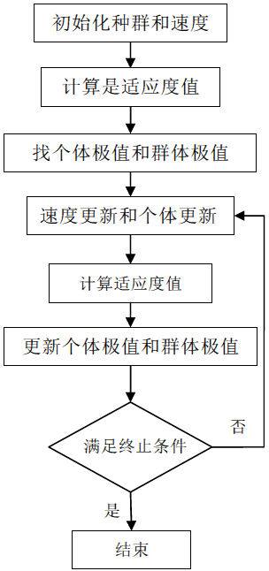
吴婷、余胜威：MATLAB金融算法分析实战——基于机器学习的股票量化分析
PSO优化的SVM多分类预测

Slide 22
吴婷、余胜威：MATLAB金融算法分析实战——基于机器学习的股票量化分析
PSO优化的SVM多分类预测
PSO算法主要优化支持向量机SVM的惩罚因子C和径向基函数基宽因子sigma，SVM采用MATLAB自带工具箱函数进行训练预测
function fitness = fun( pop,train_data,train_output_data )
% 支持向量机SVM，support vector machine
% 采用优化的惩罚因子C和径向基函数基宽因子sigma，进行优化SVM
% 训练
% SVMStruct = fitcsvm(train_data,train_output_data,'boxconstraint',C,...
% 'KernelFunction','rbf','KernelScale',sigma);
% tic; % 计时
C = pop.C; % 惩罚因子C
sigma = pop.sigma; % 径向基函数基宽因子sigma

Slide 23
吴婷、余胜威：MATLAB金融算法分析实战——基于机器学习的股票量化分析
PSO优化的SVM多分类预测
label=unique(train_output_data); % 标签
numClasses=length(label); % 分类标签数
result = zeros(length(train_data(:,1)),1); % 分类标签预测结果
% SVM向量机训练模型
for k=1:numClasses
train_Label=( train_output_data==label(k)); % 分类
models(k) = svmtrain(train_data,train_Label,...
'boxconstraint',C,'kernel_function','rbf','rbf_sigma',sigma);
end

Slide 24
吴婷、余胜威：MATLAB金融算法分析实战——基于机器学习的股票量化分析
PSO优化的SVM多分类预测
% 分类预测
for j=1:size(train_data,1)
for k=1:numClasses
if(svmclassify(models(k),train_data(j,:)))
break;
end
end
result(j) = label(k); % 训练样本预测结果
end
fitness = 1./sum(sum(abs(result - train_output_data))); % 预测误差最小，即为适应度函数值

Slide 25
吴婷、余胜威：MATLAB金融算法分析实战——基于机器学习的股票量化分析
PSO优化的SVM多分类预测

Slide 26
吴婷、余胜威：MATLAB金融算法分析实战——基于机器学习的股票量化分析
PSO优化的SVM多分类预测

Slide 27
吴婷、余胜威：MATLAB金融算法分析实战——基于机器学习的股票量化分析
PSO优化的SVM多分类预测

